Slide 1
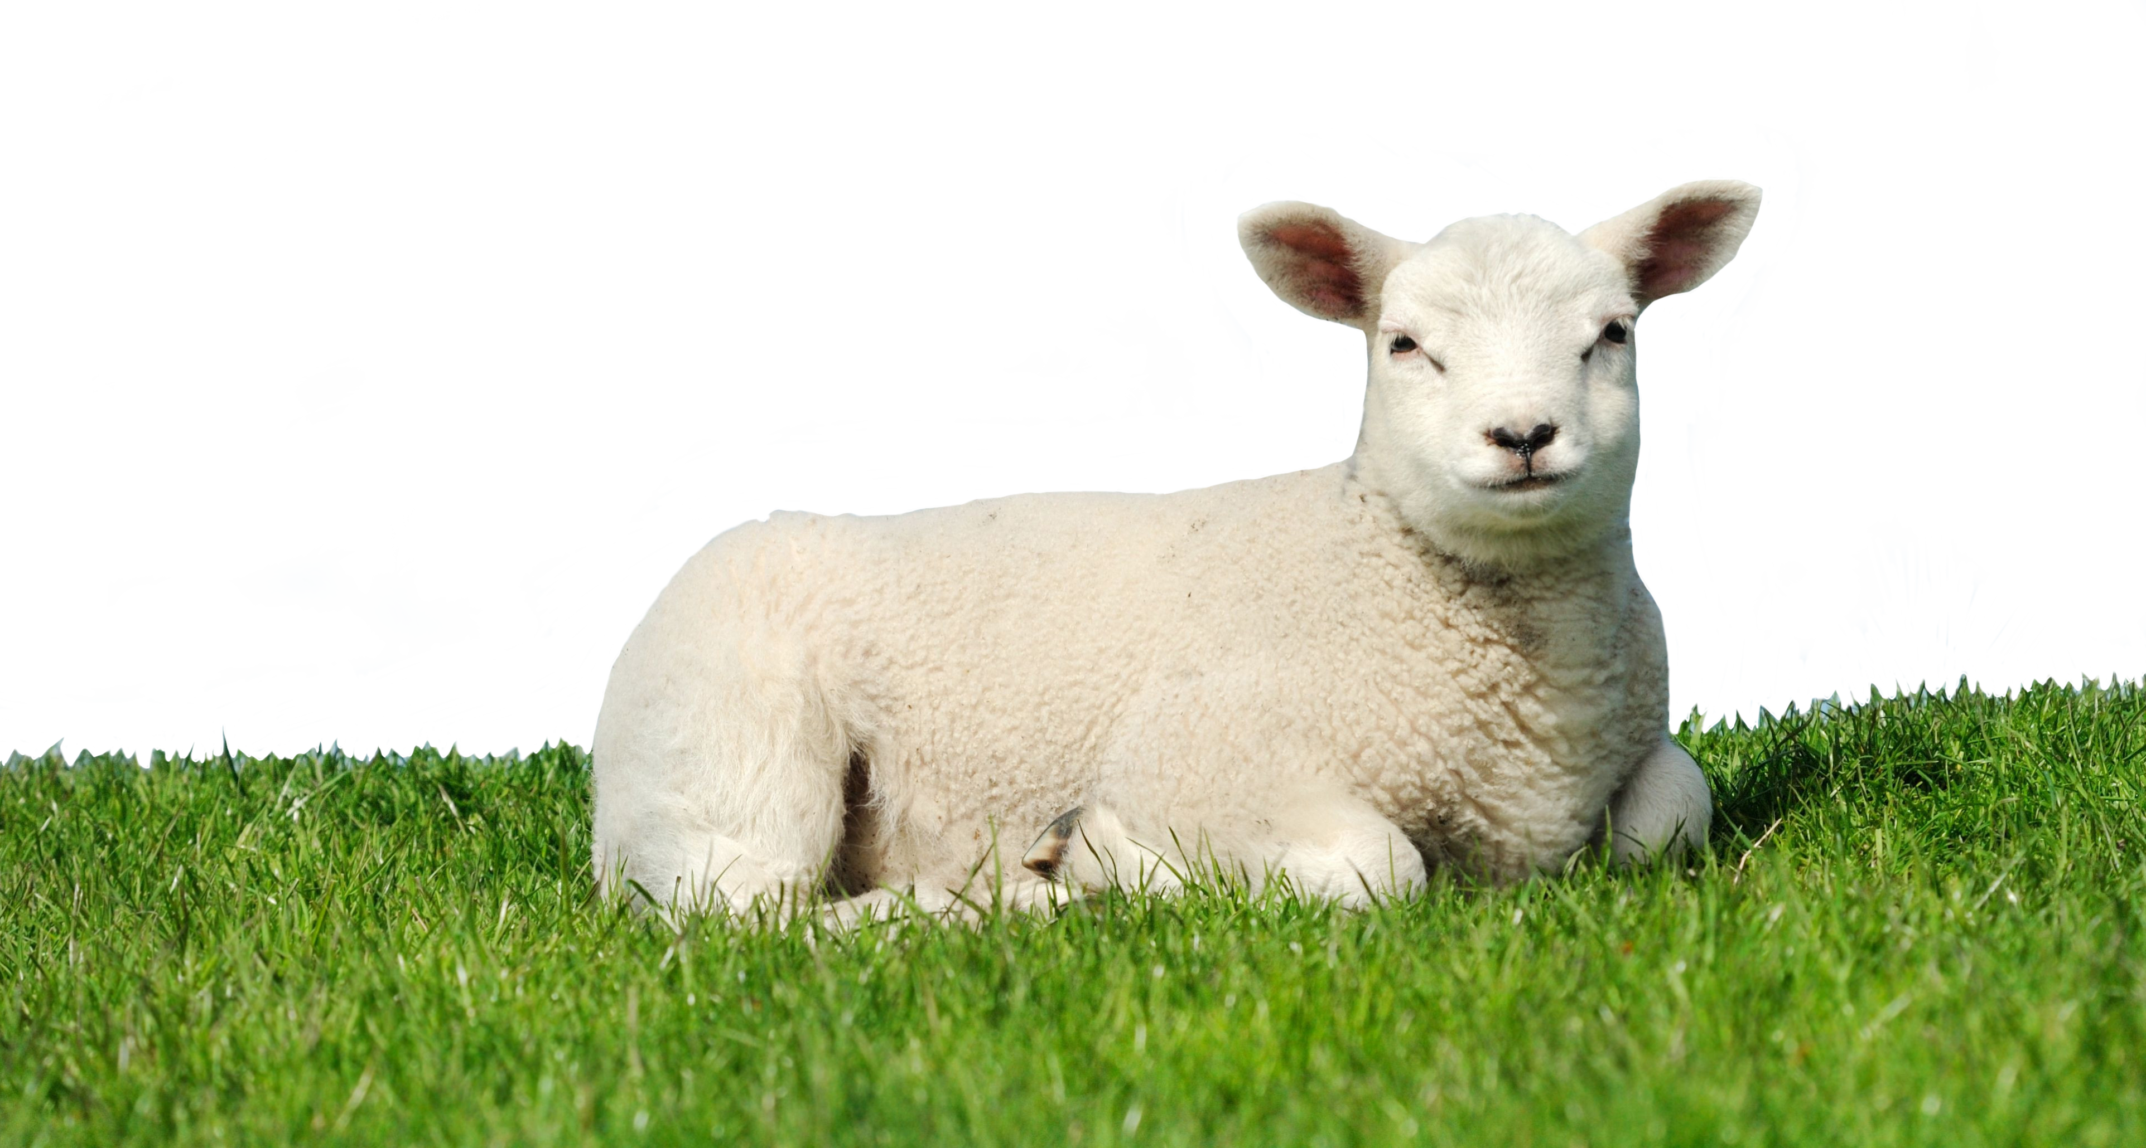
Lección 14 Los sacrificios de Caín y Abel
Génesis 4.1-16
«Entonces Jehová dijo a Caín: ¿Por qué te has enojado y por qué ha decaído tu semblante? Si hicieras lo bueno, ¿no serías enaltecido?».
Génesis 4.6-7a

Slide 2
Comprender la importancia de la gratitud a Dios como una expresión de adoración por las bendiciones que él nos da.
Comprender que toda violencia cometida contra otra persona es un acto que se opone a la justicia del reino de Dios, por ende, es pecado.
Validar nuestra responsabilidad cristiana al asumir la defensa y el cuidado de las víctimas de violencia resistiendo todo intento de justificar este mal social.

Slide 3
Caín: Nombre que significa «obrero, artesano o lanza». Fue el primer hijo de Adán y Eva que se desempeñó como un agricultor diestro. Debido a su oficio está vinculado con la cultura sedentaria o semisedentaria.
Abel: Segundo hijo de Adán y Eva cuyo nombre significa «soplo» la vida nómada. Su asesinato se ha convertido en símbolo de la sangre derramada por los inocentes y víctimas de la violencia.
Ofrenda: Entrega de un don o sacrificio que se hace ante Dios para solicitar su perdón o auxilio y como señal de agradecimiento por sus bendiciones y bondades. También se realiza para cumplir con una obligación o un juramento.

Slide 4
Génesis 4.1-2
RVR
1 Conoció Adán a su mujer Eva, la cual concibió y dio a luz a Caín, y dijo: «Por voluntad de Jehová he adquirido un varón.»
2 Después dio a luz a su hermano Abel. Fue Abel pastor de ovejas y Caín, labrador de la tierra.
VP
1 El hombre se unió con su esposa Eva. Ella quedó embarazada y dio a luz a su hijo Caín, y dijo: «Ya tengo un hijo varón. El Señor me lo ha dado.»
2 Después dio a luz a Abel, hermano de Caín. Abel se dedicó a criar ovejas, y Caín se dedicó a cultivar la tierra.

Slide 5
Génesis 4.3-4
RVR
3 Pasado un tiempo, Caín trajo del fruto de la tierra una ofrenda a Jehová.
4 Y Abel trajo también de los primogénitos de sus ovejas, y de la grasa de ellas. Y miró Jehová con agrado a Abel y a su ofrenda;
VP
3 Pasó el tiempo, y un día Caín llevó al Señor una ofrenda del producto de su cosecha.
4 También Abel llevó al Señor las primeras y mejores crías de sus ovejas. El Señor miró con agrado a Abel y a su ofrenda,

Slide 6
Génesis 4.5-6
RVR
5 pero no miró con agrado a Caín ni a su ofrenda, por lo cual Caín se enojó en gran manera y decayó su semblante.
6 Entonces Jehová dijo a Caín: —¿Por qué te has enojado y por qué ha decaído tu semblante?
VP
5 pero no miró así a Caín ni a su ofrenda, por lo que Caín se enojó muchísimo y puso muy mala cara
6 Entonces el Señor le dijo: «¿Por qué te enojas y pones tan mala cara?

Slide 7
Génesis 4.7-8
VP
7 Si hicieras lo bueno, podrías levantar la cara; pero como no lo haces, el pecado está esperando el momento de dominarte. Sin embargo, tú puedes dominarlo a él.»
8 Un día, Caín invitó a su hermano Abel a dar un paseo, y cuando los dos estaban ya en el campo, Caín atacó a su hermano Abel y lo mató.
RVR
7 Si hicieras lo bueno, ¿no serías enaltecido?; pero si no lo haces, el pecado está a la puerta, acechando. Con todo, tú lo dominarás.
8 Caín dijo a su hermano Abel: «Salgamos al campo.» Y aconteció que estando ellos en el campo, Caín se levantó contra su hermano Abel y lo mató.

Slide 8
Génesis 4.9-10
RVR
9 Entonces Jehová preguntó a Caín: —¿Dónde está Abel, tu hermano? Y él respondió: —No sé. ¿Soy yo acaso guarda de mi hermano?
10 Jehová le dijo: —¿Qué has hecho? La voz de la sangre de tu hermano clama a mí desde la tierra.
VP
9 Entonces el Señor le preguntó a Caín: —¿Dónde está tu hermano Abel? Y Caín contestó: —No lo sé. ¿Acaso es mi obligación cuidar de él?
10 El Señor le dijo: —¿Por qué has hecho esto? La sangre de tu hermano, que has derramado en la tierra, me pide a gritos que yo haga justicia.

Slide 9
Génesis 4.11-12
RVR
11 Ahora, pues, maldito seas de la tierra, que abrió su boca para recibir de tu mano la sangre de tu hermano.
12 Cuando labres la tierra, no te volverá a dar sus frutos; errante y extranjero serás en ella.
VP
11 Por eso, quedarás maldito y expulsado de la tierra que se ha bebido la sangre de tu hermano, a quien tú mataste.
12 Aunque trabajes la tierra, no volverá a darte sus frutos. Andarás vagando por el mundo, sin poder descansar jamás.

Slide 10
Génesis 4.13-14
RVR
13 Entonces Caín respondió a Jehová: —Grande es mi culpa para ser soportada.
14 Hoy me echas de la tierra, y habré de esconderme de tu presencia, errante y extranjero en la tierra; y sucederá que cualquiera que me encuentre, me matará.
VP
13 Entonces Caín respondió al Señor: —Yo no puedo soportar un castigo tan grande.
14 Hoy me has echado fuera de esta tierra, y tendré que vagar por el mundo lejos de tu presencia, sin poder descansar jamás. Y así, cualquiera que me encuentre me matará.

Slide 11
Génesis 4.15-16
RVR
15 Le respondió Jehová: —Ciertamente cualquiera que mate a Caín, siete veces será castigado. Entonces Jehová puso señal en Caín, para que no lo matara cualquiera que lo encontrase.
16 Salió, pues, Caín de delante de Jehová, y habitó en tierra de Nod, al oriente de Edén.
VP
15 Pero el Señor le contestó: —Pues si alguien te mata, será castigado siete veces. Entonces el Señor le puso una señal a Caín, para que el que lo encontrara no lo matara.
16 Caín se fue del lugar donde había estado hablando con el Señor, y se quedó a vivir en la región de Nod, que está al oriente de Edén.

Slide 12
Comprender la importancia de la gratitud a Dios como una expresión de adoración por las bendiciones que nos da. Asimismo, no se debe olvidar que la verdadera ofrenda a Dios es aquella que respeta la vida. La vida es un regalo sagrado que hay que valorar.
Los seres humanos han sido creados por Dios para cuidarse y protegerse mutuamente, no para violentarse. Somos llamados a honrar la vida. Como cristianos y cristianas debemos comprender que las garras de la violencia deshumanizan y distorsionan la identidad otorgada por Dios al ser humano. Poco a poco la rebeldía contra Dios se va transformado en rebeldía contra el hermano y viceversa.

Slide 13
La vida es un regalo sagrado que hay que valorar y respetar. Nadie tiene derecho a maltratar a ningún ser vivo. Mucho menos justificar la violencia.
La historia bíblica nos enseña que todo acto de rebeldía contra el hermano nos distancia de la sagrada presencia de Dios. Caín lamenta su condición al reconocer «tendré que vagar por el mundo lejos de tu presencia». No es cierto que el Señor está en todos lados. Dios no está donde reina el odio y donde se planifica lacerar la dignidad del prójimo.

Slide 14
Oh, santo Dios, que engendras vida, paz y amor. Permite que tu Santo Espíritu nos haga comprender la responsabilidad que tenemos de cuidar a nuestros hermanos y hermanas. Por favor, danos la fuerza para no caer en la tentación de justificar la violencia, sino que seamos promotores de tu paz y amor para con todos los seres humanos. Permite, Señor, que nuestras voces sean de justicia conforme a tu reino. Te suplicamos nos libres de las actitudes que abren camino a la violencia. Haznos gente de paz. En Cristo Jesús. Amén.

